Slide 1

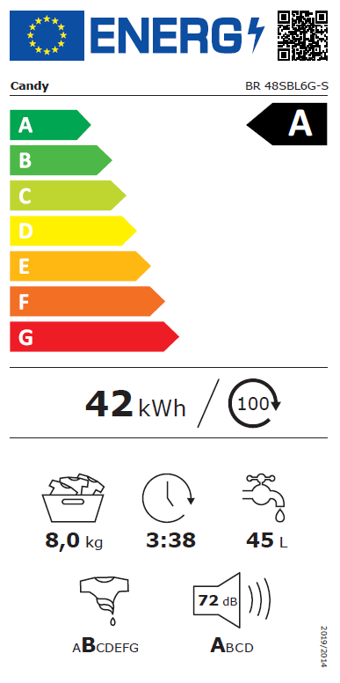




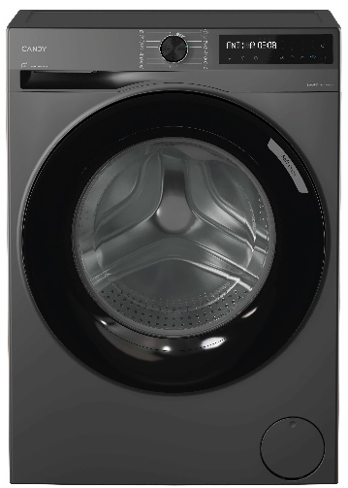





BR 48SBL6G-S
Předem plněná automatická pračka SLIM ProWash 500
Wifi + Bluetooth, pára, dotykový displej s CZ, invertorový motor Speed Drive, Smart Spray, Clean Shield, A-10 %
Parametry odpovídají Nařízení v přenesené pravomoci: (EU) 2019/2014
Více informací o výrobku naleznete pod tímto QR kódem:
Hlavní vlastnosti (Nařízení v přenesené pravomoci: (EU) 2019/2014)
Třída energetické účinnosti A
Marketingové označení en. účinnosti: o 10 % úspornější než třída A
Jmenovitá kapacita (kg) 8
Spotřeba energie na 1 cyklus programu Eco 40-60 (kWh) 0,424
Spotřeba energie na 100 cyklů programu Eco 40-60 (kWh) 42
Spotřeba vody na 1 cyklus v programu Eco 40-60 (l) 45
Otáčky při odstřeďování (ot./min) 1330
Třída účinnosti sušení odstřeďováním B
Trvání programu Eco 40-60 (h:min) 3:38
Úroveň emisí hluku ve fázi odstřeďování (dB(A) re 1 pW) 72
Emisní třída hluku šířeného vzduchem při odstřeďování A
Technologie
Wifi + Bluetooth připojení - možnost ovládat pračku přes aplikaci hOn se širokou škálou dodatečných informací a funkcí
Kompatibilní s hlasovými asistenty Alexa a Google (pouze v ENG)
Snap&Wash – vyfoť prádlo a aplikace vybere nejvhodnější rychlý cyklus s dalšími nastaveními
ProActive Wash – speciální recirkulace vody přes 108 extra otvorů uvnitř bubnu zajišťuje rovnoměrnou, rychlou a účinnou fázi máchání i při rychlých cyklech. ** certifikováno Innovhub S-ISSI-2402241
Čištění bubnu zajistí absolutní hygienu pračky
Smart Spray – dvojité ostřikování skla dvířek na konci cyklu
Clean Shield – antibakteriální ošetření těsnění dvířek pro hygienu pračky
Program Hygienický Plus 59 min - kombinuje působení páry s účinným mácháním a delší dobou praní s teplotou 60 °C
Šetrný buben s polštářkovými povrchem pro jemnou péči o prádlo
Energetická spotřeba praní je o 10 % nižší než ve třídě A
Programy
16 programů základních + Wifi programy
Eco 40 – 60°, Bílé, Smart Wash, Džíny, Syntetika a barevné, Ruční praní, Čištění bubnu, Odčerpání + Odstřeďování, Speciální 39 min, Rychlý, 20 °C Studené praní, Dezinfekční (parní), Hygienický Plus 59 min (parní), Bavlna, Jemné, Máchání,
Funkce
Odložený start až 24 hod, Nastavení teploty praní a otáček odstřeďování, Rychlé praní, Intenzivní, Proti pomačkání, Noční, Předpírka, Extra máchání, Zablokování tlačítek, Nastavení jazyka a zvuku, Wifi
Bezpečnost
Bezpečnostní zámek dveří
Ochrana proti úniku vody Antioverflow; Ochrana proti přepěnění
Konstrukce
Dotykový LCD displej v CZ i SK; Invertorový motor Speed Drive – Tichý chod
Objem bubnu 52 l; Materiál bubnu Nerez/ vany Silitech
Ovládání
přes aplikaci
hOn díky připojení
k Wifi
Tichý chod
Invertorový motor Speed Drive
Energetická spotřeba o 10 % nižší než ve třídě A
A-10 %
Hloubkový program Hygienický Plus 59 min s párou
Program Dezinfekční s párou pro odstranění pylů a alergenů
Program pro Čištění bubnu při 60 °C
Logistická data
Kód 31020708
EAN 8059019111155
Barva Antracitová s černými dvířky
Rozměry výrobku v x š x h (mm) 850 x 600 x 490 celková hloubka, 427 mm bez připojení na vodu a odpad)
Čistá váha výrobku (kg) 56
Rozměry balení v x š x h (mm) 890 x 650 x 650
Hmotnost s obalem (kg) 59
Textový LCD displej v CZ i SK
Smart Spray -dvojité ostřikování skla dvířek na konci cyklu

